Slide 1
Patellatendinopathie (Jumpers knee)
Hoe groot is het effect van isometrische oefeningen op pijnvermindering bij Patellatendinopathie (PTP)

Slide 2
Inhoudsopgaven
Epidemilogie
Risicofactoren
Symptomen / histologie
Diagnose PTP
VISA-P vragenlijst
Krachten op een patellapees
Peesbelasting / training bij PTP
Isometrische oefeningen
Conclusie
Behandeling bij PTP
Studie (RCT): van Ark e.a. (2016)
Resultaten
Conclusie
Studie (cross over studie): Rio e.a. (2017)
Resultaten
conclsuie

Slide 3
Epidemilogie
PTP komt het vaakst voor bij (top)volleyballers en – basketballers. Mannen > dan vrouwen.
Bisseling (2008): 40% mannelijke volleyballers
Zwerver (2008): 34,5% mannelijke / 5,9% vrouwelijke volleyballers
Volgens Bisseling (2008) is geconstateerd dat 67% van de 100 patiënten met PTP, 4 weken lang niet konden trainen of een wedstrijd spelen.
33% hiervan 6 mnd absent
18% langer dan 1 jaar

Slide 4
Risicofactoren
Oudere leeftijd (leeftijd onbekend)
Lichaamsmassa
Verhoogde middelomtrek
Diabetes
Hypertensie
Dyslipidemie (een verstoorde verhouding van vetstoffen (cholesterol) in het bloed)
Genetische predispositie
Niet systemische intrinsieke risicofactoren: spierflexibiltiet, verminderde spierkracht, gewrichtslaxiteit
Murtaugh e.a. (2013)
Notes:
Ouder: gevoeliger voor scheurtjes en pijn
Middelomtrek/diabetes/hypertensie/dyslipidemie beïnvloed de microvascularisatie negatief (doorbloeding)

Slide 5
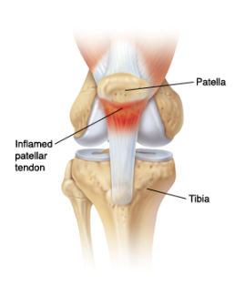
Symptomen/Histologie
Pijn gebied zie afbeelding →druk pijn
Soms lokale zwelling zichtbaar
Explosief extenderen van het art. genu (quadricpes) zoals springen. Geeft vaak stekende pijn.
Histologie
Microscopisch onderzoek:
bij tendinopathie zijn er ongeorganiseerde collageenvezels.
Collageen is verstoord, collageenvezels zijn dunner en normale structuur is verloren gegaan.
Neovascularisatie te zien in de pees
Fredberg e.a. (2008)

Slide 6
Diagnose PTP
Pijn locatie patella / palpatie pijn
Pijn tijdens trap aflopen (excentrisch, aangedane been eerst)
Pijn bij strekken van de knie zonder gewricht er op te zetten
Pijn bij lunge (aangedane been voor)
Pijn bij hurken / squat
Gedurende of direct pijn na het doen van 10 sprongetjes/hupjes op 1 been
VISA-P vragenlijst → 0-100, hoe lager de score hoe meer pijnklachten knie (zie volgende dia)
Zwerver e.a. (2009)

Slide 7
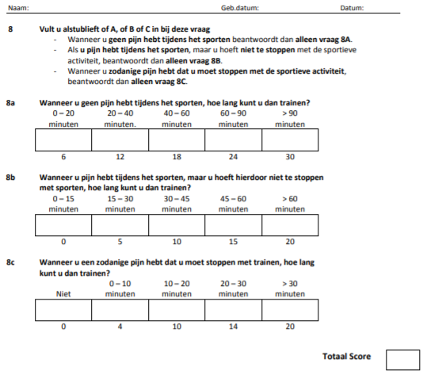
VISA-P vragenlijst (Victorian Institute of Sport Assessment – Patella score)

Slide 8
Krachten op een patellapees
Kracht = newton (N). 1kg = 10 N, 1000 N – 1 kilonewton (kN) (100kg)
Khan e.a. (1998)
Activiteit | Kracht in kN | Kracht in kg
Lopen | 0,5 kN | 50 kg
Landing vanuit sprong | 8 kN | 800 kg
Hardlopen | 9 kN | 900 kg
Gewichtheffen competitie | 14,5 kN | 1450 kg (17x lichaamsgewicht)
Totaal krachten patellepees volgens Horschig e.a. (2018) | 10 – 15 kN | 1000 kg – 1500 kg (13 – 19 x lichaamsgewicht)

Slide 9
Volgens Khan e.a. (1998) blijkt uit een onderzoek met 16-18 basketbalspelers dat deze gemiddeld 70 keer springen met een verticaal component. Bij elke grondreactie levert dit een kracht op de patellapees dat ongeveer 6-8 keer het lichaamsgewicht is. Sportactiviteiten kunnen dus een hoge spanning opleggen. Dit is genoeg om vezelfracturen in de pees te veroorzaken (Khan e.a. 1998)
8x80kg = 640 kg (6,4 kN)

Slide 10
Peesbelasting/training bij PTP
Horschig e.a. (2018) geeft aan dat door een aanvaarbare trainingsbelasting de pezen sterker worden en hiermee de stijfheidsniveaus wordt verhoogt. (vergelijkbaar met dynaband)
Volgens Horschig e.a. (2018) heeft recent onderzoek zelfs aangetoond dat het soort samentrekking (excentrisch of concentrisch) niet relevant is als het gaat om het stimuleren van genezingsproces bij peesklachten/tendinopathieën.
Uiteindelijk zorgt de lading op de pees ervoor dat het gewonde weefsel wordt gestimuleerd om terug te keren naar een normale toestand (Kubo e.a. 2001)

Slide 11
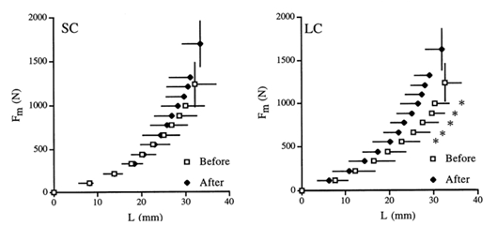
Isometrische oefeningen
Uit een studie van Kubo e.a. (2001) is de invloed van isometrische trainingsprotocollen lang (LC) vergeleken kort (SC) op elasticiteit van peestructuren.
LC: 4 x 20 sec met 1 min. rust
SC: 3 x 50 korte contracties (2 sec rust) met 1 min. rust (sets).
Om deze reden zullen atleten met PTP waarschijnlijk beter reageren op isometrische oefeningen die ervoor zorgen dat het draagvermogen van de gezonde delen van de patellapees verbeterd (Horschig e.a. 2018).

Slide 12
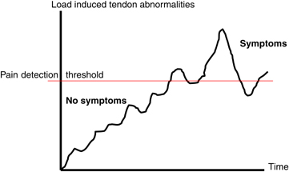
Conclusie
Pezen hebben een baseline mechanische sterkte, die afhangt van het trainingsniveau van de pees.
Pees kan zich mogelijk niet genoeg aanpassen bij:
Snelle toename trainingsbelasting, -frequentie of duur.
Aanhoudende kleine pees fractuurtjes leiden tot progressieve peesaanpassing (degeneratie).
Zie ijsbergtheorie: daarom isometrische oefeningen als excentrisch te zwaar en pijnlijk is.
Afbleeding 3. De tendinopatische ‘’ijsbergtheorie’’ volgens het onderzoek van Fredberg e.a. 2008)

Slide 13
Behandeling bij PTP
Vaak worden de quadriceps gerekt en zijn er goede resultaten met gedoseerde excentrische krachttraining van de quadriceps. Excentrische krachttraining heeft een gunstig effect op het herstellen van de patellapees maar ook op het versterken ervan (Zwerver 2008).
Echter blijken excentrische oefeningen te zwaar en pijnlijk (Woodley e.a. 2007, Zwerver 2008)
Volgens Rio e.a. (2015) zijn excentrische oefeningen vaak te pijnlijk en kunnen isometrische oefeningen onmiddellijk de pijn verminderen bij PTP.

Slide 14
Studie (RCT): van Ark e.a. (2016)
Methode
Deelnemers: 29 volleybal- en basketbalspelers (16-32 jaar) met patellatendinopathie die tenminste 3x per week speelden of trainden.
Oefenprogramma: 4 weken, 4x per week isometrische of isotone oefeningen. Deelnemers willekeurige gerandomiseerd d.m.v. computer software. Deelnemers blijven hun sportactiviteiten beoefenen.
Interventies:
Isometrische oefening: 5x 45 sec. isometrische quadriceps oefening op een legpress met 1 been op 80% van de 1RM met een hoek van 60° van de knie (https://youtu.be/0kwEP9jLo4U)
Isotone oefening: 4x 8 herhalingen met 1 been op een legpress waar tussen elke set 15 seconden rust. Isotonische contracties bestonden uit een 3 sec concentrische fase onmiddellijk gevolgd door een 4 sec excentrische fase en werden uitgevoerd op 80% van de 8RM. (https://youtu.be/ett7teNlrTY)
Indien de oefeningen pijnvrij en herhalingen juist konden uitvoeren zonder compensatie (geen duidelijke criteria) werd het gewicht verhoogd met 2,5%
Uitkomsten:
NRS (0-10). Een verschil van 2 punten op de NRS werd beschouwd als een minimaal klinisch belangrijk verschil.
VISA-P varieert van 0-100. Een verschil van 13 punten op de VISA-P werd beschouwd als een minimaal klinisch belangrijk verschil.
van Ark M, Cook J,L., Docking S,I., Zwerver J, Gaida J,E., van den Akker-Scheek I, et al. Do isometric and isotonic exercise programs reduce pain in athletes with patellar tendinopathy in-season? A randomised clinical trial. Journal of Science and Medicine in Sport 2016:1-5.

Slide 15
Resultaten
13 deelnemers werdern gerandomiseerd naar de isometrische groep en 16 naar de isotone groep.
GRC = globale beoordeling van de schaal van wijzigingen
Afmetingen | Isometrische groep | Isotone groep
NRS start | 6,3 (5,3-7) | 5,5 (4-6)
NRS na 4 weken | 4 (2-5) | 2 (1-3)
NRS verschil | 2,3 | 3,5
VISA-P start | 66,5 (59,5-75,8) | 69,5 (55-75,8)
VISA-P na 4 weken | 75 (72,5-87) | 79 (67-86)
Peespijn verandering in vergelijking met pre-interventie op GRC | -2,5 (5-3) | -2 (2-3)

Slide 16
Conclusie
Pijn afname bij beide interventie groepen waardoor de functie verbeterd bij atleten met PTP in het seizoen.
Deze studie toont aan dat isometrische en isotone oefeningen de pijn kunnen verminderen bij atleten met patella tendinopathie in het seizoen.
De oefeningen zijn eenvoudig uit te voeren en hebben ook het voordeel ten opzichte van conventionele excentrieke training dat ze minder tijdrovend zijn voor de atleet.
De programma's moeten worden toegepast in een situatie waarin een atleet pijn heeft in het seizoen of in de eerste weken nadat een patiënt naar een sportarts / fysiotherapiekliniek met patella tendinopathiesymptomen is gekomen.
Pijnvermindering op de relatief korte termijn verhoogt mogelijk de therapietrouw van patiënten met een programma en vermindert de kans op overgang naar invasieve en duurdere behandelingen.

Slide 17
Studie (cross over studie): Rio e.a. (2017)
Methode
Deelnemers: 6 mannelijke volleyballers gemiddeld 26,9 jaar (range 18-40 jaar) met patellatendinopathie, waarvan 3 eenzijdig en 3 bilateraal. Alle atleten trainen 2x en 1x een wedstrijd per week.
Oefenprogramma: 4 weken
Interventies:
Isometrisch: isometrische quadriceps oefening met hak verhoging met 60° gebogen knie. 5x45 sec met 2 minuten rust.
Isotonisch: legpress met één been, 4 sec excentrisch en 3 seconden concentrisch met 2 minuten rust op 100% van de 8RM
Uitkomsten:
NRS (0-10)
Single-leg decline squat (SLDS 0-10).
Excentrische squat oefening op een schuin vlak. Met één been (aangedane) squat tot 60° en met 2 benen omhoog. (https://youtu.be/nUV1dAaoh58)
Schuin vlak vergt meer spieractiviteit van de quadriceps dus ook patellapees.
Rio E, van Ark M, Docking S, Moseley GL, Kidgell D, Gaida JE, et al. Isometric Contractions Are More Analgesic Than Isotonic Contractions for Patellar Tendon Pain: An In-Season Randomized Clinical Trial. Clin J Sport Med 2017 May.

Slide 18
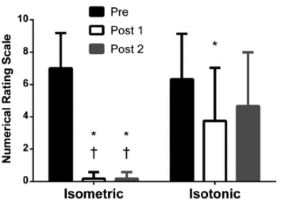
Resultaten
Isometrische oefening verminderde pijn op de NRS onmiddellijk van 7/10 naar 0,17/10 (6,83), de reductie werd na 45 min aangehouden.
Isotone oefening verminderde onmiddellijke pijn op de NRS van 6,33/10 naar 3,75/10 (2,58) maar niet de volledige 45 minuten.
Post 1: ??
Post 2: 45 min

Slide 19
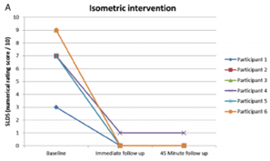
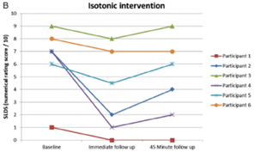
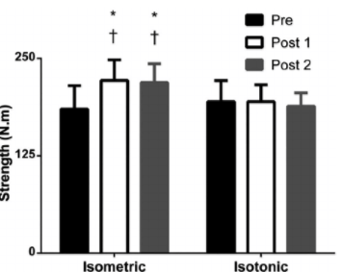
SLDS
Post 1: ??
Post 2: 45 min

Slide 20
Conclusie
Isometrische quadriceps oefeningen geven direct pijnvermindering bij patellatendinopathie gedurende 45 minuten.
Isometrische quadriceps oefeningen verminderen direct de pijn op patellatendinopathy gedurende 45 minuten.
Isotone oefeningen resulteerde niet in aanhoudende pijnvermindering.
Isometrische oefeningen kunnen bruikbaar zijn in het competitie seizoen of ter voorbereiding op het trainen/oefenen i.v.m. excentrische oefeningen.

Slide 21
Literatuur
Bisseling R,W. Biomechanical Determinants of the Jumper's Knee in Volleyball&nbsp; University of Groningen 2008:1-97.
Fredberg U, Stendgaard-Pedersen K. Chronic tendinopathy tissue pathology, pain mechanisms, and etiology with a special focus on inflammation. Scandinavian Journal of Medicine & Science in Sports 2008 18 februari.
Horschig DA. Fixing Patellar & Quad Tendon Pain. 2018 -01-04.
Khan KM, Maffulli N, Coleman BD, Cook JL, Taunton JE. Patellar tendinopathy: some aspects of basic science and clinical management. British journal of sports medicine 1998 Dec.
Kubo K, Kanehisa H, Fukunaga T. Is passive stiffness in human muscles related to the elasticity of tendon structures? Eur J Appl Physiol 2001 Aug.
Murtaugh B, M. Ihm J. Eccentric Training for the Treatment of Tendinopathies. Current Sports Medicine Reports 2013 May/June.
Rio E, Kidgell D, Purdam C, Gaida J, Moseley G,L., Pearce A,J., et al. Isometric exercise induces analgesia and reduces inhibition in patellar tendinopathy. British Journal of Sports Medicine 2015 Oct:1-9.
Rio E, Kidgell D, van Ark M, Zwerver H, Sheek I, Moseley G,L., et al. Tendon neuroplastic training reduces tendon pain and muscle inhibition in-season: Changing the way we think about exercise. Journal of Science and Medicine in Sport 2015 -12-01.
Rio E, van Ark M, Docking S, Moseley GL, Kidgell D, Gaida JE, et al. Isometric Contractions Are More Analgesic Than Isotonic Contractions for Patellar Tendon Pain: An In-Season Randomized Clinical Trial. Clin J Sport Med 2017 May.
van Ark M, Cook J,L., Docking S,I., Zwerver J, Gaida J,E., van den Akker-Scheek I, et al. Do isometric and isotonic exercise programs reduce pain in athletes with patellar tendinopathy in-season? A randomised clinical trial. Journal of Science and Medicine in Sport 2016:1-5.
Woodley BL, Newsham-West RJ, Baxter GD. Chronic tendinopathy: effectiveness of eccentric exercise. British Journal of Sports Medicine 2007 /04/01.
Zwerver J, Kramer I, van den Akker-Scheek I. De Nederlandse VISA-P score&nbsp; Meetinstrumenten in de zorg 2009:1-4.
Zwerver J, Kramer T, van den Akker-Scheek I. Uitgebreide toelichting van het meetinstrument&nbsp;Victorian Institute of Sport Assessment – Patella score . 2009. URL: https://meetinstrumentenzorg.blob.core.windows.net/test-documents/Instrument4133/VISAP%20form.pdf.
Zwerver J. Patellatendinopathie ('jumper's knee'); een veelvoorkomende en lastig te behandelen sportblessure | Nederlands Tijdschrift voor Geneeskunde. Universitair Sportmedisch Centrum Groningen, Universitair Medisch Centrum Groningen, Rijksuniversiteit Groningen 2008 18-08-.

